Slide 1



par
Alexia BOURMAUD
Vivien ROBERT
Louise MARCHAL
Nicolas BIZZOZZERO
Celia KHERFALLAH
Stieban FERNANDEZ
Marc-Vincent SEUANES
Robert ADOUM
Encadré par M. THIERRY-MIEG

Slide 2
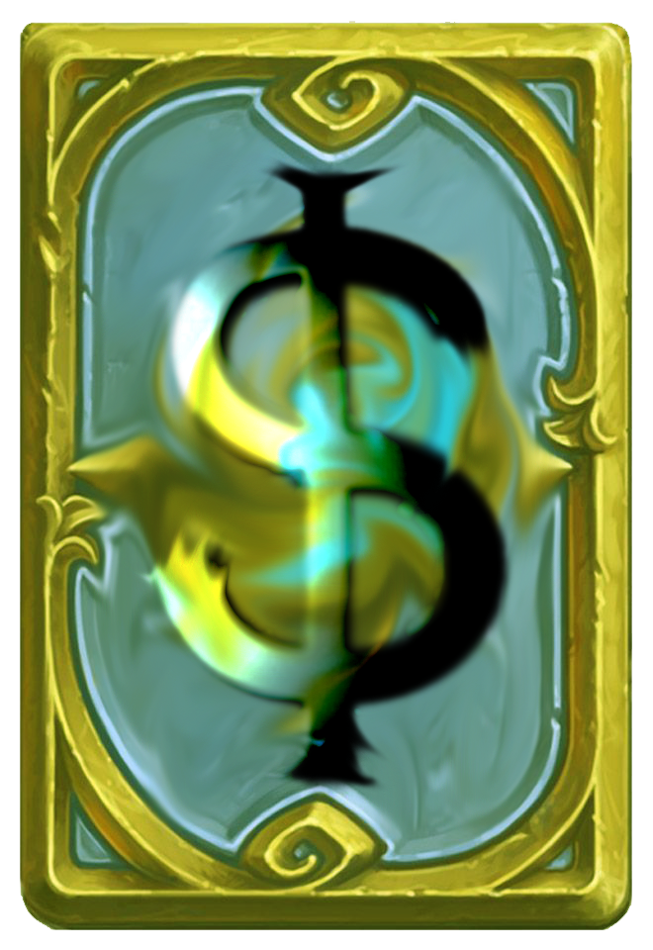
Sommaire
Présentation du projet
Description du produit
Diagramme de classe
Diagramme de cas d’utilisation
Acheter un emplacement deck ou un pack
Détruire une carte

Slide 3



Présentation du projet
Alexia BOURMAUD
Vivien ROBERT
Louise MARCHAL
Nicolas BIZZOZZERO
Celia KHERFALLAH
Stieban FERNANDEZ
Marc-Vincent SEUANES
Robert ADOUM
Moyens de communication :
Contact : support@zzardbli.com

Slide 4

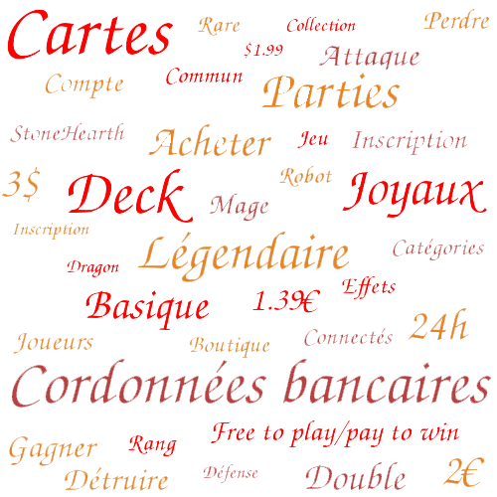
Description du produit
Jeu à deux joueurs
Liaison entre le joueur et le jeu
Gestion des cartes
Gestion des microtransactions

Slide 5
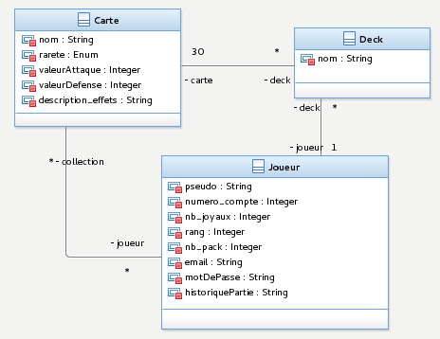
Diagramme de classe

Slide 6
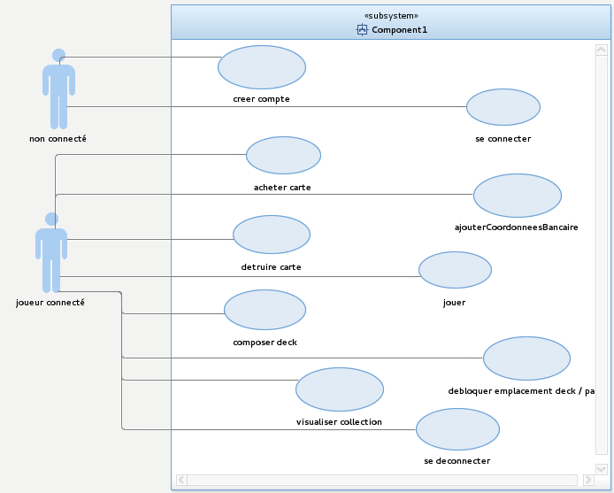
Diagramme de cas d’utilisation

Slide 7
Acheter un PACK Fiche détaillée
Titre : Acheter un pack
Acteur : Acheteur
Description : Le joueur achète un emplacement pour son deck ou un pack de cartes
Préconditions : L'acheteur est connecté
Postconditions : L'acheteur a moins d'argent
SÉQUENCE NOMINALE :
SN1 : L'acheteur appuie sur "Boutique".
SN2 : Le système affiche les packs disponibles ainsi que une option pour agrandir ses emplacements de decks.
SN3 : L'acheteur choisit un pack.
SN4 : Le système affiche la description du pack (contient 5 aléatoires dont une rare) ainsi que son prix (1,39€ ou 1.99€).
SN5 : L'acheteur appuie sur "acheter".
SN6 : Le système demande confirmation de l'achat.
SN7 : L'acheteur confirme son achat.
SN8 : Le système fait une demande d'autorisation pour ce débit.
SN9 : Le système ajoute l'achat au compte de l'acheteur.
SN10 : Le système affiche "Voulez-vous effectuer un nouvel achat ?"
SN11 : L'acheteur refuse.

Slide 8
Acheter UN PACK Fiche détaillée
ALTERNATIVES :
A1 : L'acheteur infirme son achat.
En SN7, l'acheteur refuse d'acheter le pack affiché.
A1.1 : Le système affiche "Annulation de l'achat"
A1.2 : Le système retourne en SN2
A2 : L'acheteur n'achète pas
En SN5, l'acheteur n'appuie pas sur "achat"
Le système retourne en SN2
A3 : L'acheteur n'a pas assez d'argent pour effectuer son achat
En SN8, le solde de l'utilisateur est insuffisant
A3.1 : Le système affiche "Solde insuffisant".
A3.2 : Le système retourne en SN4
A4 : L'acheteur veut effectue un autre achat
En SN12, l'acheteur acheter autre chose.
Le système retourne en SN2
A5 : L'acheteur n'achète pas un pack
En SN3, l'acheteur choisit un emplacement de deck
A5.1 : Le système affiche le prix de l'emplacement (2€ ou 3$ chacun)
A5.2 : Le système retourne en SN5
EXCEPTIONS :
E1 : L'acheteur annule son achat.
En SN3, l'acheteur appuie sur retour ou annuler
Le système retourne au menu principal

Slide 9
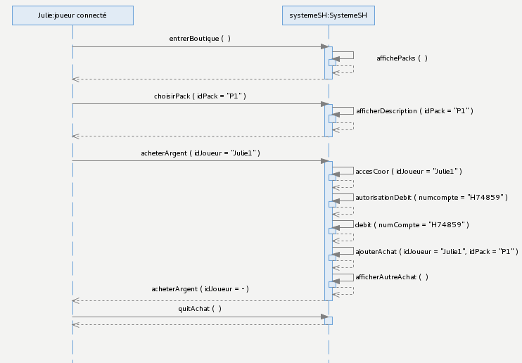
Acheter un PACK Diagramme de séquence

Slide 10
Acheter un emplacement deck ou un pack Test de validation
TV01: Acheter un pack
Contexte : Abdoulaye est connecté et se trouve dans la boutique, il assez d'argent sur son compte en banque et il a rentré ses coordonnées bancaires.
Scénario :
Le joueur clique sur le pack qu'il veut acheter
Le joueur clique sur "Acheter"
Le joueur confirme son achat
Le joueur refuse un second achat
Résultat attendu :
Le joueur a bien été débité de la bonne somme
Le joueur a bien reçu un pack
Le pack contient bien au moins une carte rare
Le système affiche "Félicitation vous avez reçu votre nouveau pack."
Moyen de vérification :
Vérifier sur son compte en banque qu'il a bien été débité de la bonne somme
Vérifier que le joueur a bien reçu son pack
Vérifier que le joueur a bien reçu au moins une carte rare dans le pack.
Affichage visuel
TV02: Acheter un emplacement de deck
Contexte : Abdoulaye est connecté et se trouve dans la boutique, il a assez d'argent sur son compte en banque, Il a rentré ses coordonnées bancaires.
Scénario :
Le joueur clique sur "Acheter un emplacement de deck"
Le joueur confirme son achat
Le joueur refuse un second achat
Résultat attendu :
Le joueur a bien été débité de la bonne somme
Le joueur a bien reçu un emplacement de deck
Le système affiche "Félicitation vous avez reçu un nouvel emplacement de deck."
Moyen de vérification :
Vérifier sur son compte en banque qu'il a bien été débité de la bonne somme
Vérifier que le joueur a bien reçu un emplacement de deck
Affichage visuel

Slide 11
Acheter un emplacement deck ou un pack Test de validation
TV03: Acheter un emplacement de deck sans avoir assez d'argent
Contexte : Abdoulaye est connecté et se trouve dans la boutique, il n'a pas assez d'argent sur son compte en banque, il a rentré ses coordonnées bancaires.
Scénario :
Le joueur clique sur "Acheter un emplacement de deck"
Le joueur confirme son achat
Le joueur termine
Résultat attendu :
Le joueur a la somme de son compte en banque inchangée
Le joueur n'a rien reçu
Le système affiche « Nous somme dans le regret de vous informer que vous n'avez pas assez d'argent. »
Moyen de vérification :
Vérifier sur son compte en banque que la somme est inchangée
Vérifier que le joueur n'a rien reçu
Affichage visuel
TV04: Acheter un pack sans avoir assez d'argent
Contexte : Abdoulaye est connecté et se trouve dans la boutique, il n'a pas assez d'argent sur son compte en banque, il a rentré ses coordonnées bancaires.
Scénario :
Le joueur clique sur le pack qu'il veut acheter
Le joueur clique sur "Acheter"
Le joueur confirme son achat
Le joueur termine
Résultat attendu :
Le joueur a la somme de son compte en banque inchangée
Le joueur n'a rien reçu
Le système affiche « Nous somme dans le regret de vous informer que vous n'avez pas assez d'argent. »
Moyen de vérification :
Vérifier sur son compte en banque que la somme est inchangée
Vérifier que le joueur n'a rien reçu
Affichage visuel

Slide 12
Acheter un emplacement deck ou un pack Test de validation
TV05: Acheter un pack sans avoir rempli ses coordonnées bancaires
Contexte : Abdoulaye est connecté et se trouve dans la boutique, il a assez d'argent sur son compte en banque et il n'a pas rentré ses coordonnées bancaires.
Scénario :
Le joueur clique sur le pack qu'il veut acheter
Le joueur clique sur "acheter"
Le joueur remplit ses coordonnées bancaires
Le joueur confirme son achat
Le joueur refuse un second achat
Résultat attendu :
Le joueur a bien été débité de la bonne somme
Le joueur a bien reçu un pack
Le pack contient bien au moins une carte rare
Le système affiche « Félicitations vous avez reçu votre nouveau pack. »
Moyen de vérification :
Vérifier sur son compte ne banque qu'il a bien été débité de la bonne somme
Vérifier que le joueur a bien reçu au moins une carte rare dans le pack.
Vérifier que le joueur a bien reçu son pack
Affichage visuel

Slide 13
Acheter un emplacement deck ou un pack Test de validation
TV06: Acheter un emplacement de deck sans avoir rempli ses coordonnées bancaires
Contexte : Abdoulaye est connecté et se trouve dans la boutique, il a assez d'argent sur son compte en banque et il n'a pas rentré ses coordonnées bancaires.
Scénario :
Le joueur clique sur "Acheter un emplacement de deck"
Le joueur remplit ses coordonnées bancaires
Le joueur confirme son achat
Le joueur refuse un second achat
Résultat attendu :
Le joueur a bien été débité de la bonne somme
Le joueur a bien reçu un emplacement de deck
Le système affiche « Félicitations vous avez reçu un nouvel emplacement de deck. »
Moyen de vérification :
Vérifier sur son compte ne banque qu'il a bien été débité de la bonne somme
Vérifier que le joueur a bien reçu son emplacement de deck
Affichage visuel

Slide 14
Acheter un emplacement deck ou un pack Test de validation
TV07: Acheter un pack sans avoir rempli ses coordonnées bancaires et sans avoir assez d'argent
Contexte : Abdoulaye est connecté et se trouve dans la boutique, il n'a pas assez d'argent sur son compte en banque et n'a pas rentré ses coordonnées bancaires.
Scénario :
Le joueur clique sur le pack qu'il veut acheter
Le joueur clique sur "Acheter"
Le joueur remplit ses coordonnées bancaires
Le joueur confirme son achat
Le joueur termine
Résultat attendu :
Le joueur a la somme de son compte en banque inchangée
Le joueur n'a rien reçu
Le système affiche « Nous sommes dans le regret de vous informer que vous n'avez pas assez d'argent. »
Moyen de vérification :
Vérifier sur son compte en banque que la somme est inchangée
Vérifier que le joueur n'a rien reçu
Affichage visuel
TV08: Acheter un emplacement de deck sans avoir rempli ses coordonnées bancaires et sans avoir assez d'argent
Contexte : Abdoulaye est connecté et se trouve dans la boutique, n'a pas assez d'argent sur son compte en banque et n'a pas rentré ses coordonnées bancaires.
Scénario :
Le joueur clique sur "Acheter un emplacement de deck"
Le joueur remplit ses coordonnées bancaires
Le joueur confirme son achat
Le joueur termine
Résultat attendu :
Le joueur a la somme de son compte en banque inchangée
Le joueur n'a rien reçu
Le système affiche « Nous sommes dans le regret de vous informer que vous n'avez pas assez d'argent. »
Moyen de vérification :
Vérifier sur son compte en banque que la somme est inchangée
Vérifier que le joueur n'a rien reçu
Affichage visuel

Slide 15
détruire une carte Fiche détaillée
Titre : Détruire Carte
Auteur : joueur connecté
Description : L'utilisateur souhaite détruire un carte, il gagne des joyaux en échange.
Préconditions : L'utilisateur est connecté.
Postconditions :
La carte disparait de la collection de l'utilisateur.
Le solde de l'utilisateur se voit incrémenté selon la nature de la carte détruite.
SÉQUENCE NOMINALE:
SN1 : L'utilisateur clique sur "Détruire une carte"
SN2 : Le système affiche les cartes qui peuvent être détruites par l'utilisateur, toutes sauf les cartes « basique » que possède l'utilisateur dans sa collection. Une carte "commune" rapporte 2 joyaux, une carte "rare" rapporte 5 joyaux, une carte "légendaire" rapporte 20 joyaux.
SN3 : Le système affiche « sélectionner une carte à détruire ».
SN4 : L'utilisateur sélectionne une carte.
SN5 : Le système détruit la carte.
SN6 : Le système affiche "Voulez vous détruire une autre carte ?".
SN7 : L'utilisateur décline.
ALTERNATIVES :
A1 : L'utilisateur souhaite détruite une autre carte en SN7, retour en SN2.
A2.1 : Si la liste est vide le système affiche « Vous n'avez plus de carte à détruire », fin de l'interaction.
A2.2 : Retour en SN2.
EXCEPTIONS :
E1 : L'utilisateur annule la destruction d'une carte en SN4, fin de l'interaction.

Slide 16
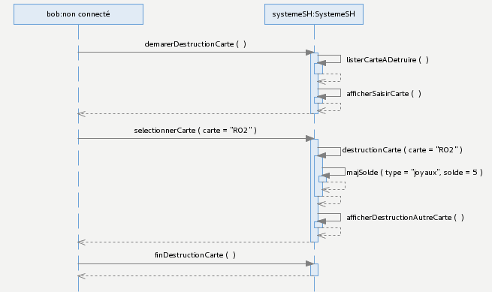
détruire une carte diagramme de séquence

Slide 17
Détruire une carte test de validation
TV01: Détruire une carte commune
Contexte : Le joueur connecté souhaite détruite une carte commune « C06 », présente dans sa collection.
Entrées : --
Scénario :
1. Le jour choisit « Détruire carte ».
2. Le joueur sélectionne la carte « C06 » à détruire.
3. Le joueur termine.
Résultat attendu :
La carte précédente n'est plus présente dans la collection.
Le solde a été incrémenté de 2 joyaux car la carte détruite était une carte commune.
Moyen de vérification :
Visualiser la collection du joueur, la carte « C06 » n'y figure plus.
Affiche le solde du joueur.
TV02: Détruire une carte légendaire
Contexte : Le joueur connecté souhaite détruite une carte légendaire « L12 », présente dans sa collection.
Entrées : --
Scénario :
Le jour choisit « Détruire carte ».
Le joueur sélectionne la carte « L12 » à détruire.
Le joueur termine.
Résultat attendu :
La carte précédente n'est plus présente dans la collection.
Le solde a été incrémenté de 20 joyaux car la carte détruite était une carte légendaire.
Moyen de vérification :
Visualiser la collection du joueur, la carte « L12 » n'y figure plus.
Affiche le solde du joueur.

Slide 18
Détruire une carte Test de validation
TV03: Détruire une carte
Contexte : Le joueur connecté sélectionne la carte rare « R08 » de sa collection pour la détruire.
Entrée : --
Scénario :
Le jour choisit "Détruire carte".
Le joueur sélectionne la carte "R08" à détruire.
Le joueur termine.
Résultat attendu:
La carte "R08" n'est plus présente dans la collection.
Le solde a été incrémentée de 5 joyaux car la carte détruite était une carte rare.
Moyen de vérification :
Visualiser la collection du joueur, la carte "R08" n'y figure plus.
Affiche le solde du joueur.
TV04: Détruire une carte
Contexte: Le joueur connecté, souhaite détruire une carte mais annule l'opération.
Entrée : --
Scénario :
Le jour choisit "Détruire carte".
Le joueur choisit d'annuler.
Le joueur termine.
Résultat attendu :
La collection n'a pas été changé, toutes les cartes sont présentes .
Le solde du joueur n'a pas changé.
Moyen de vérification :
Visualiser la collection du joueur pour vérifier que les cartes avant l’opération sont toujours présentes.
Affiche le solde du joueur pour vérifier que celui-ci n'a pas été modifié.

Slide 19
Merci de votre écoute

